Slide 1
DOCUMENTAÇÃO E2E
Guia do k9x
Como usar a app, passo a passo

Slide 2
O que vai encontrar neste guia
▪ Quatro percursos completos, do início ao fim, com imagens de cada passo.
▪ Organizar uma prova — criar a competição, a prova e o evento.
▪ Inscrever o seu cão numa prova aberta.
▪ Pontuar — introduzir as notas no dia da prova.
▪ Consultar — ver provas e classificações, mesmo sem organizar nada.
▪ Não precisa de ler tudo: vá diretamente ao percurso que lhe interessa.

Slide 3
Antes de começar
▪ Entre na app com a sua conta Google. É o único passo obrigatório.
▪ Se vai organizar provas, a sua conta tem de ter perfil de organizador.
▪ As imagens deste guia são de telemóvel. No computador é igual, com mais espaço.
▪ O botão azul + no canto inferior direito é sempre "criar novo".
▪ A roda dentada abre as opções de edição da página onde está.
▪ Pode usar a app sem internet: as alterações são guardadas e enviadas depois.

Slide 4
Os quatro percursos
Escolha o que precisa de fazer.
Organizar uma prova
Criar tudo o que uma prova precisa: o juiz, o cão, a competição, a prova e o evento.
Para organizadores
Inscrever o seu cão
Inscrever um cão seu numa prova que já está aberta a inscrições.
Para qualquer utilizador
Pontuar a prova
Levar a prova até ao fim: aceitar inscrições, fechá-las e introduzir as notas.
Para qualquer utilizador com sessão iniciada
Consultar provas
Encontrar provas e ver resultados, sem organizar nem inscrever nada.
Para qualquer pessoa

Slide 5
PERCURSO
1 — Organizar uma prova
Criar tudo o que uma prova precisa: o juiz, o cão, a competição, a prova e o evento.
▪ Para organizadores
▪ Cerca de 10 minutos
▪ No fim, a prova fica visível para todos
NESTE PERCURSO
1. Criar o juiz
2. O juiz já está na lista
3. Criar um cão
4. Criar a competição
5. Adicionar a prova
6. Adicionar o evento
7. Configurar o evento
8. Atribuir o juiz
9. Adicionar competidores
10. Pronto: a prova está publicada

Slide 6
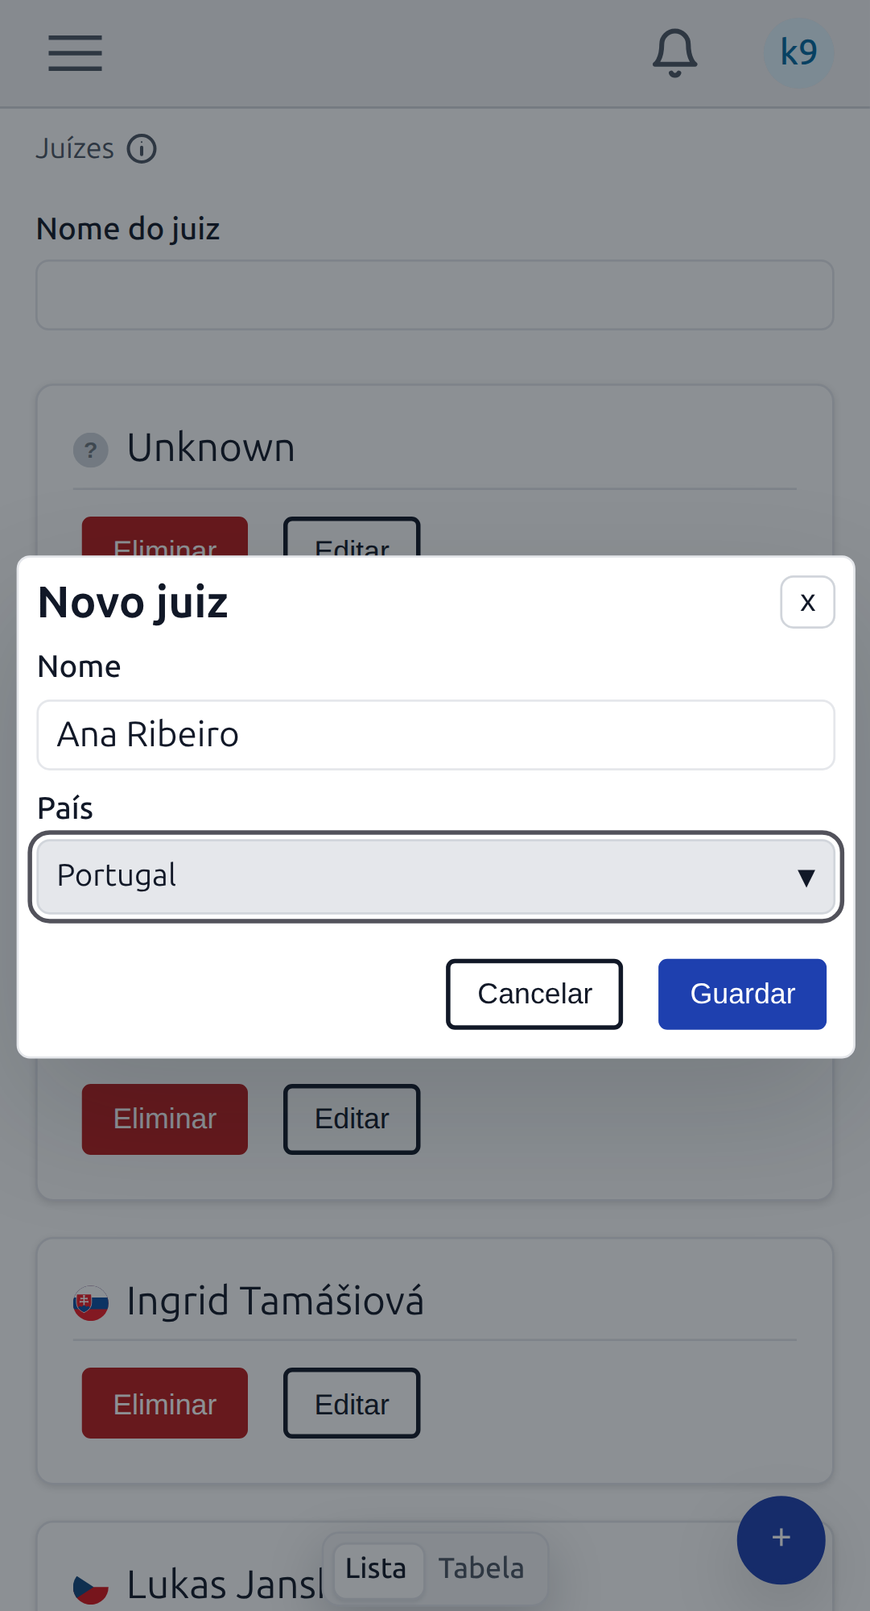
1 — ORGANIZAR UMA PROVA · PASSO 1 DE 10
Criar o juiz
Em Juízes, toque no + , escreva o nome do juiz e escolha o país. Termine em Guardar.

Slide 7
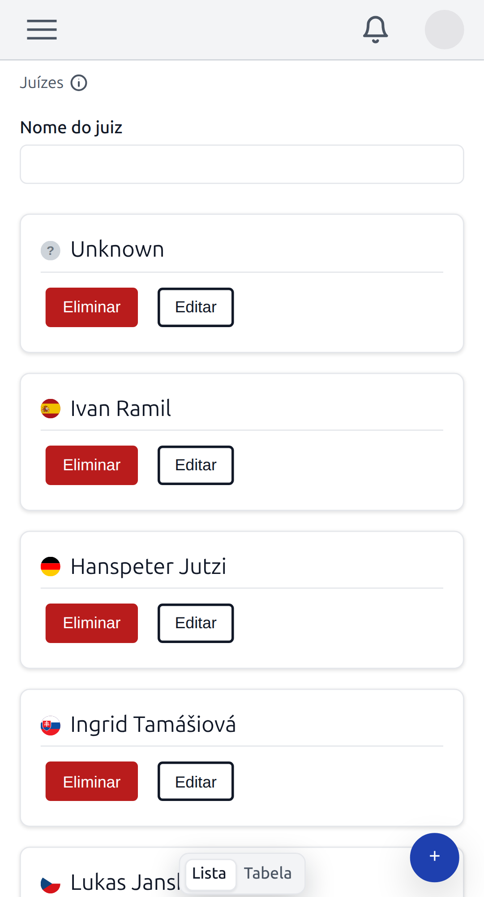
1 — ORGANIZAR UMA PROVA · PASSO 2 DE 10
O juiz já está na lista
Passa a aparecer na lista de juízes e pode usá-lo em qualquer prova que organize.

Slide 8
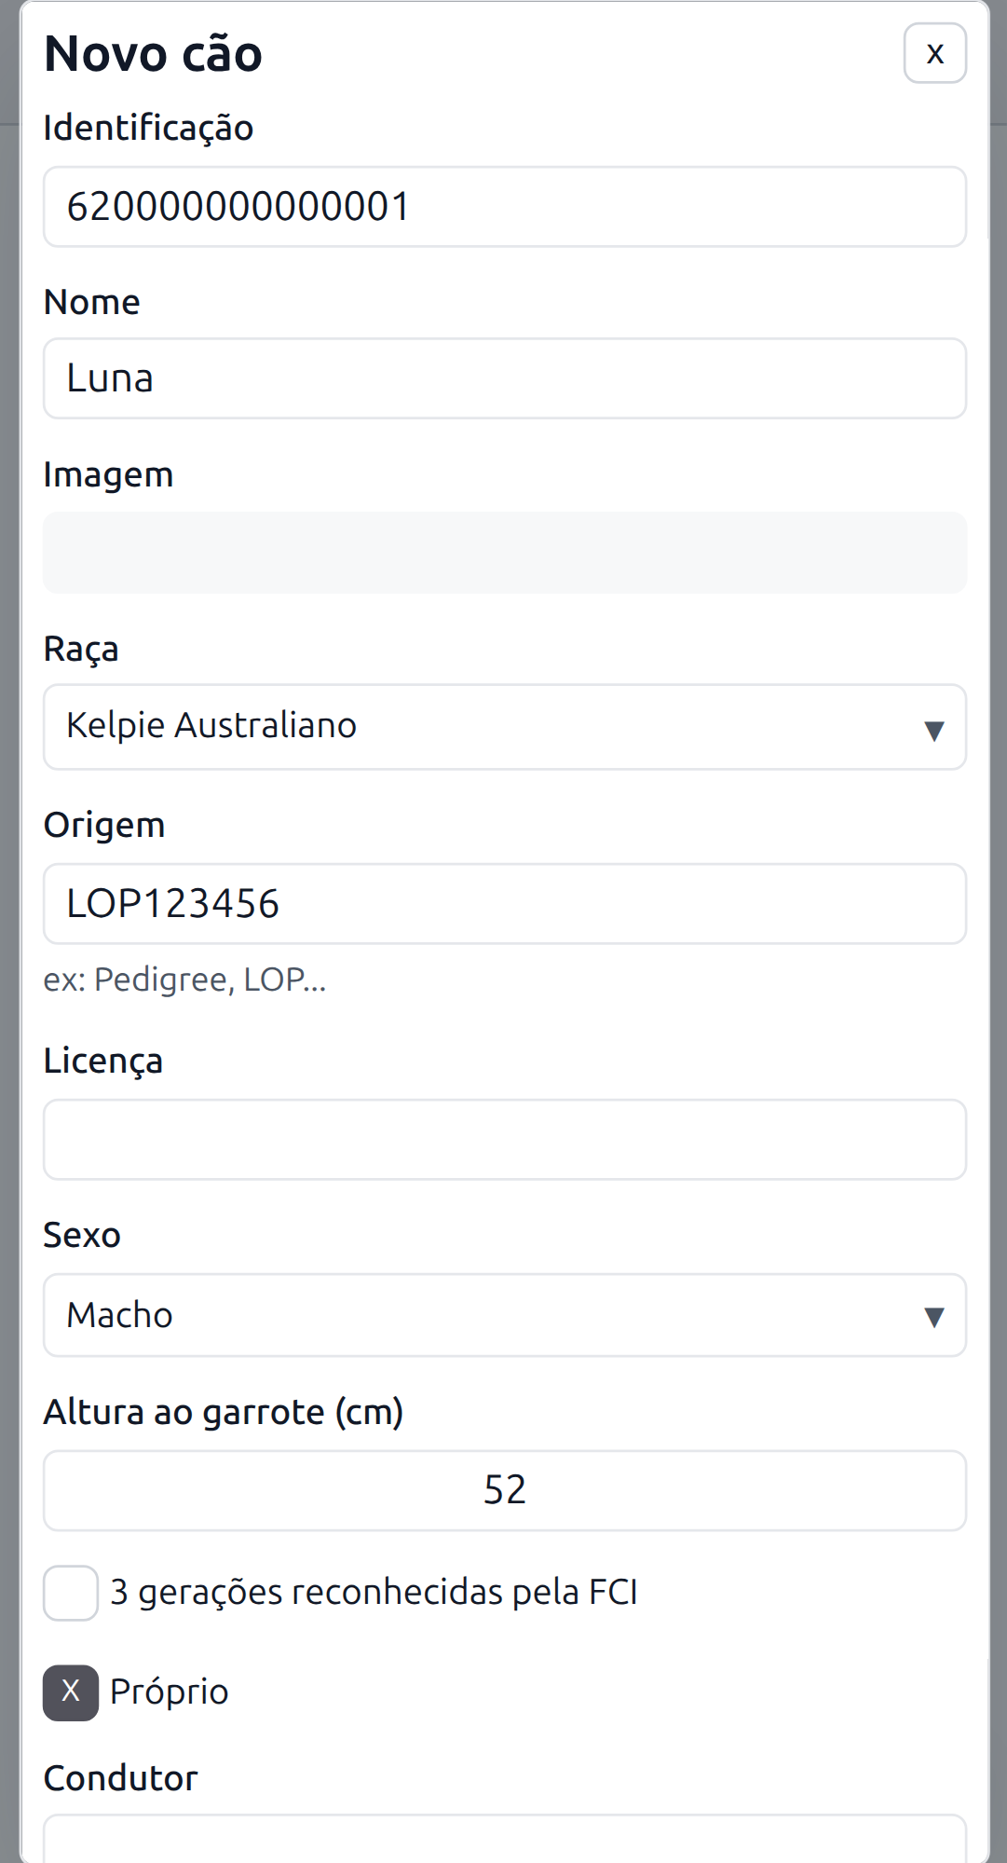
1 — ORGANIZAR UMA PROVA · PASSO 3 DE 10
Criar um cão
Em Cães, toque no + e preencha a identificação, o nome, a raça e a altura. Marque Próprio se o cão é seu.

Slide 9
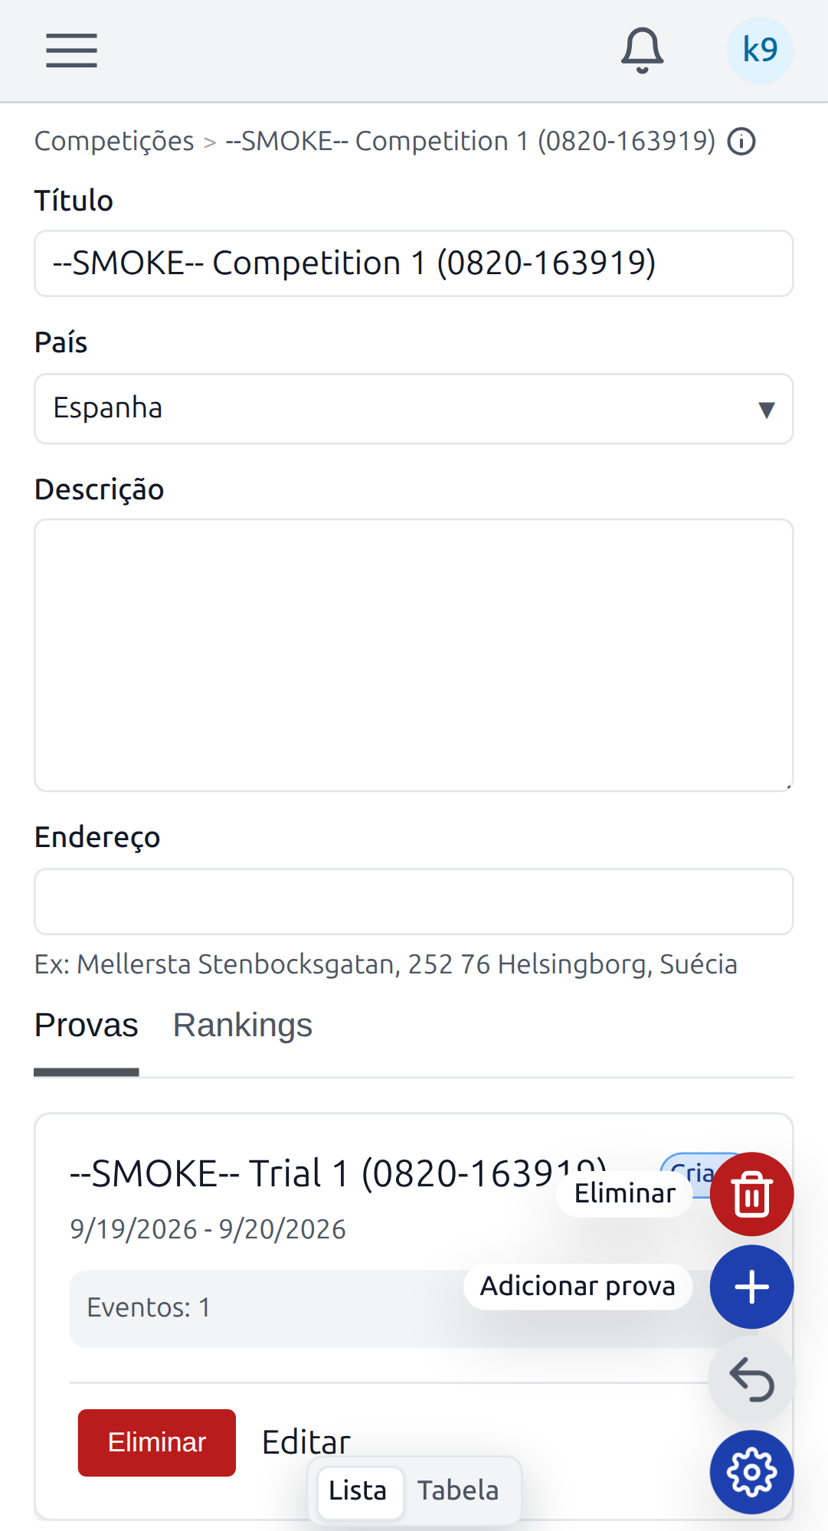
1 — ORGANIZAR UMA PROVA · PASSO 4 DE 10
Criar a competição
Em Competições, toque no + . Nasce com um nome provisório: mude o título e escolha o país.

Slide 10
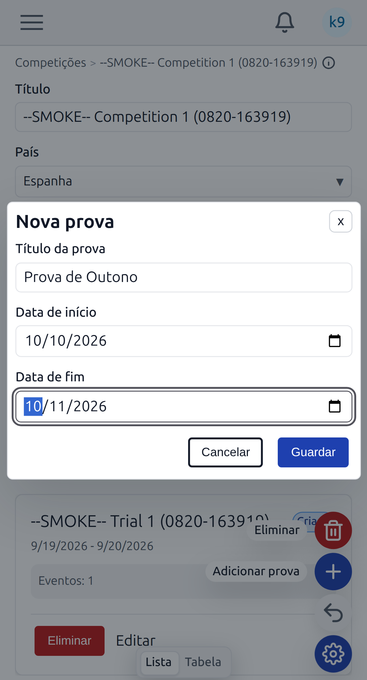
1 — ORGANIZAR UMA PROVA · PASSO 5 DE 10
Adicionar a prova
Dentro da competição, use Adicionar prova e indique o título e os dias em que vai acontecer.

Slide 11
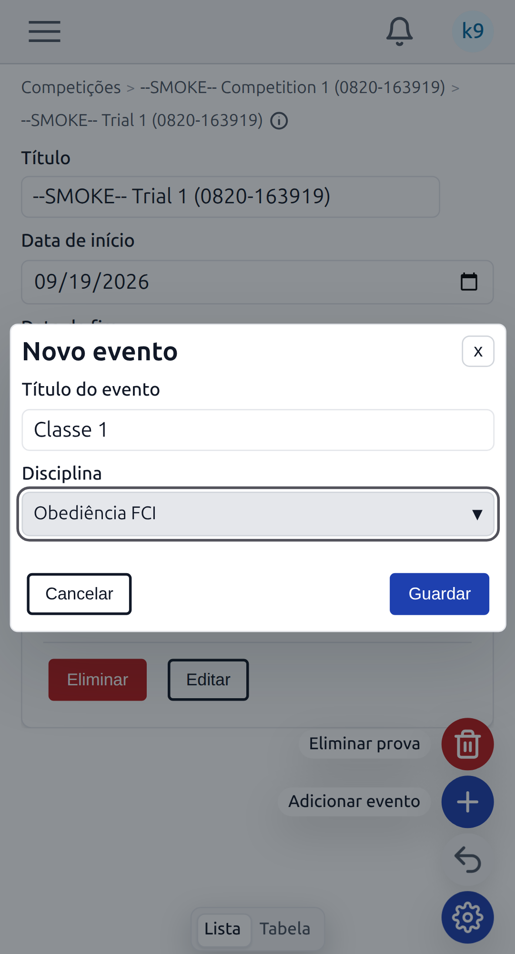
1 — ORGANIZAR UMA PROVA · PASSO 6 DE 10
Adicionar o evento
Dentro da prova, use Adicionar evento, dê-lhe um título e escolha a disciplina.

Slide 12
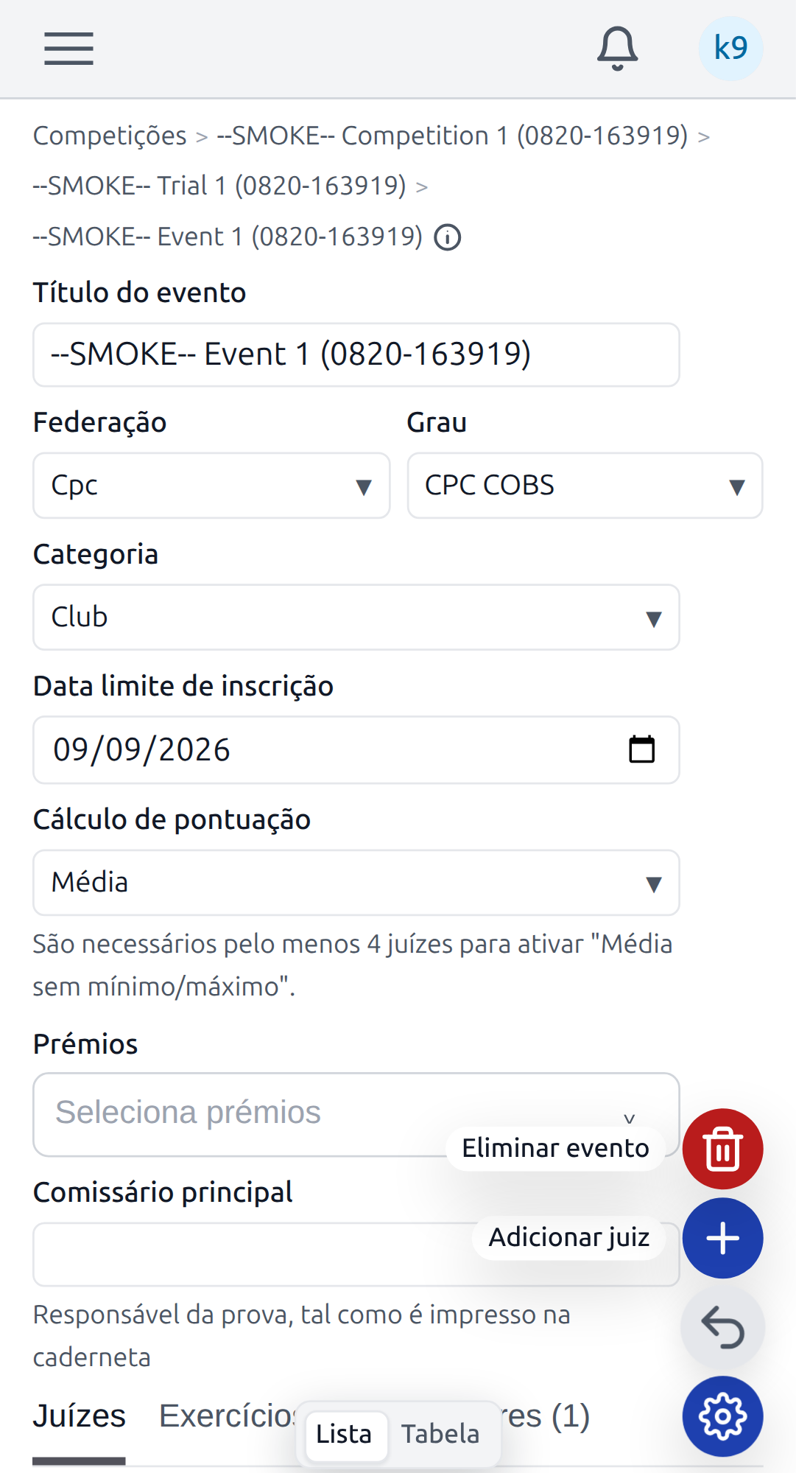
1 — ORGANIZAR UMA PROVA · PASSO 7 DE 10
Configurar o evento
Escolha a federação, o grau e a categoria, e defina a data limite de inscrição. Siga esta ordem: os campos vão-se abrindo à medida que preenche.

Slide 13
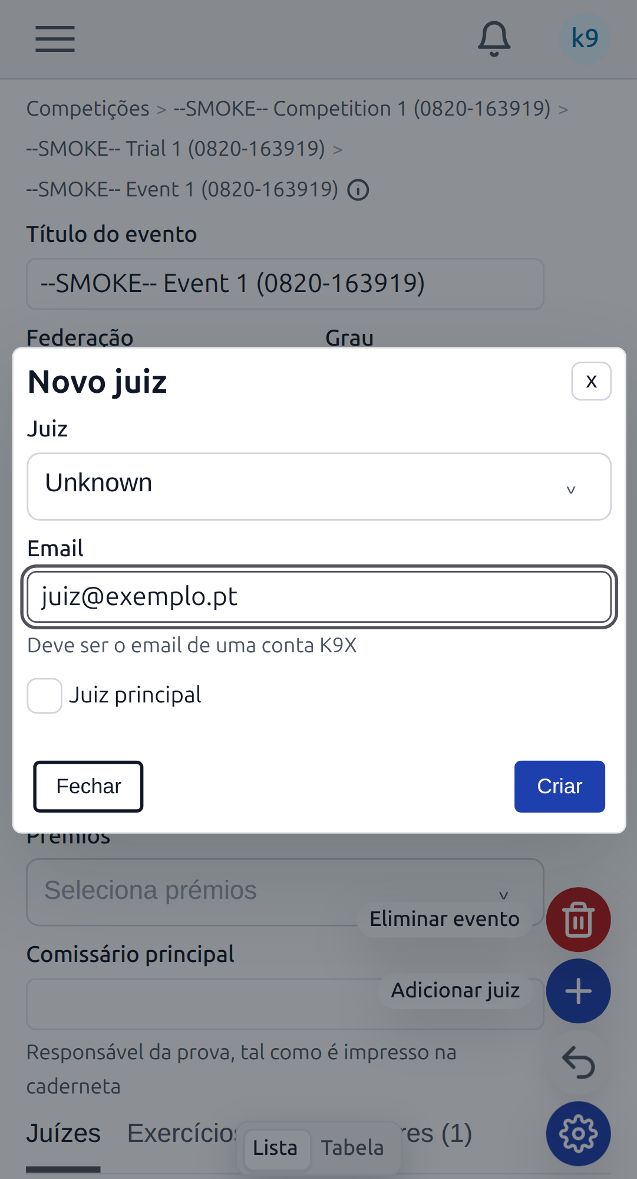
1 — ORGANIZAR UMA PROVA · PASSO 8 DE 10
Atribuir o juiz
Em Adicionar juiz, escolha o juiz e indique o email de quem vai introduzir as notas no dia da prova.

Slide 14
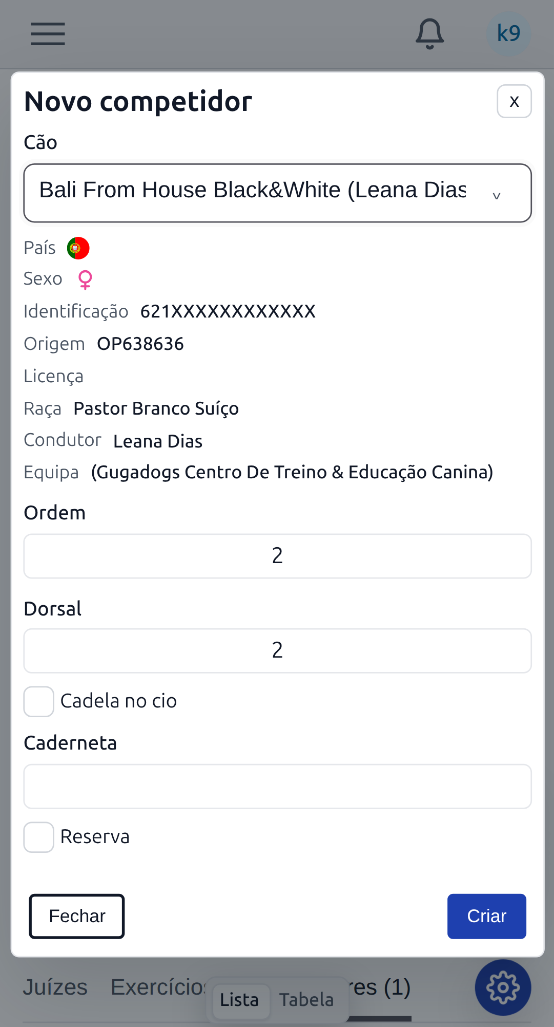
1 — ORGANIZAR UMA PROVA · PASSO 9 DE 10
Adicionar competidores
No separador Competidores pode inscrever cães você mesmo, sem esperar que se inscrevam.

Slide 15
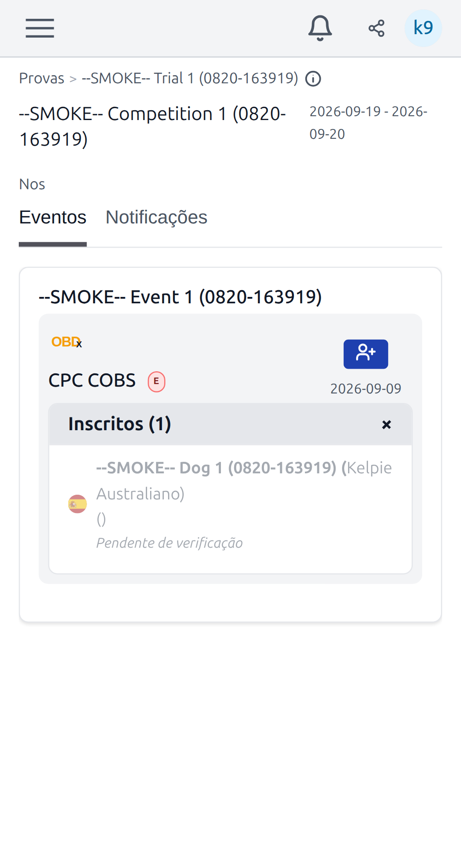
1 — ORGANIZAR UMA PROVA · PASSO 10 DE 10
Pronto: a prova está publicada
Esta é a página pública da prova. Qualquer pessoa a vê e pode consultar quem está inscrito.

Slide 16
PERCURSO
2 — Inscrever o seu cão
Inscrever um cão seu numa prova que já está aberta a inscrições.
▪ Para qualquer utilizador
▪ Menos de 1 minuto
▪ O cão tem de estar marcado como Próprio
NESTE PERCURSO
1. Tocar em Inscrever-se
2. Inscrição feita

Slide 17
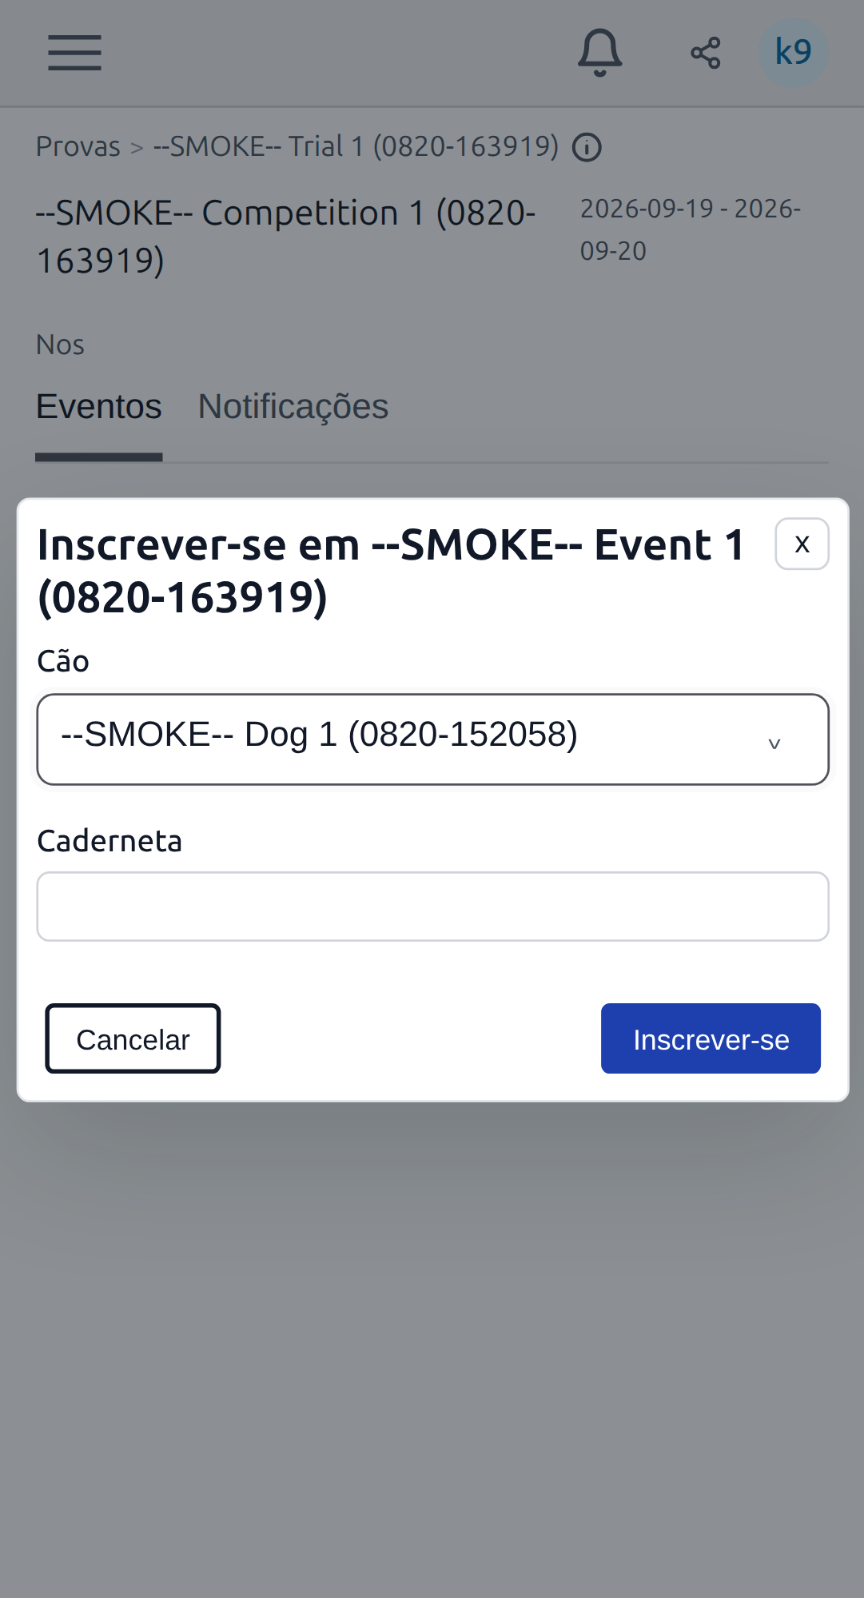
2 — INSCREVER O SEU CÃO · PASSO 1 DE 2
Tocar em Inscrever-se
Na página da prova, toque em Inscrever-se e escolha o cão. Só aparecem os cães que são seus.

Slide 18
2 — INSCREVER O SEU CÃO · PASSO 2 DE 2
Inscrição feita
O cão passa a constar em Inscritos. Fica pendente até o organizador aceitar a inscrição.

Slide 19
PERCURSO
3 — Pontuar a prova
Levar a prova até ao fim: aceitar inscrições, fechá-las e introduzir as notas.
▪ Para qualquer utilizador com sessão iniciada
▪ Quem pontua é definido pelo email indicado ao atribuir o juiz
▪ As notas geram a classificação automaticamente
NESTE PERCURSO
1. Escolher os exercícios
2. Aceitar as inscrições
3. Fechar as inscrições
4. Pôr a prova a decorrer
5. Abrir a folha de notas
6. Introduzir as notas
7. A prova está a decorrer
8. Ver a classificação

Slide 20
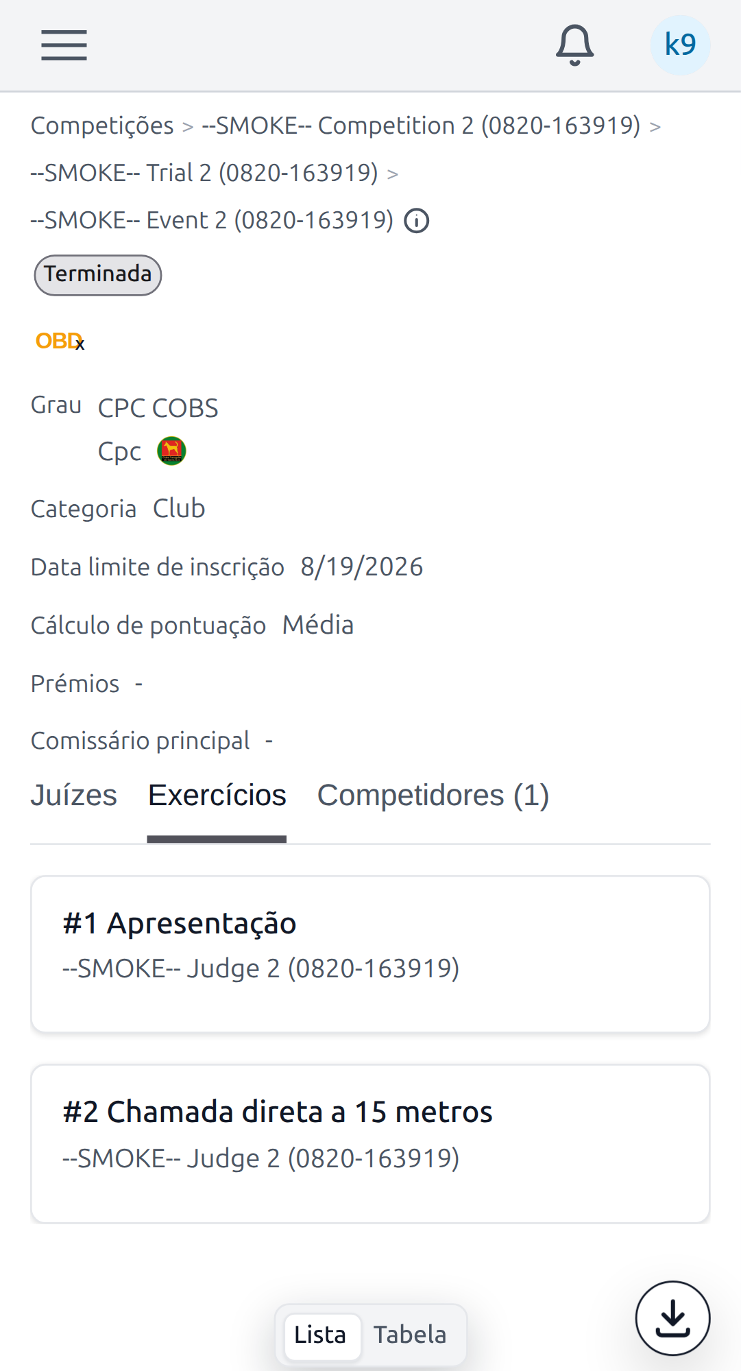
3 — PONTUAR A PROVA · PASSO 1 DE 8
Escolher os exercícios
No separador Exercícios, adicione os exercícios que vão ser avaliados. Sem exercícios não há nada para pontuar.

Slide 21
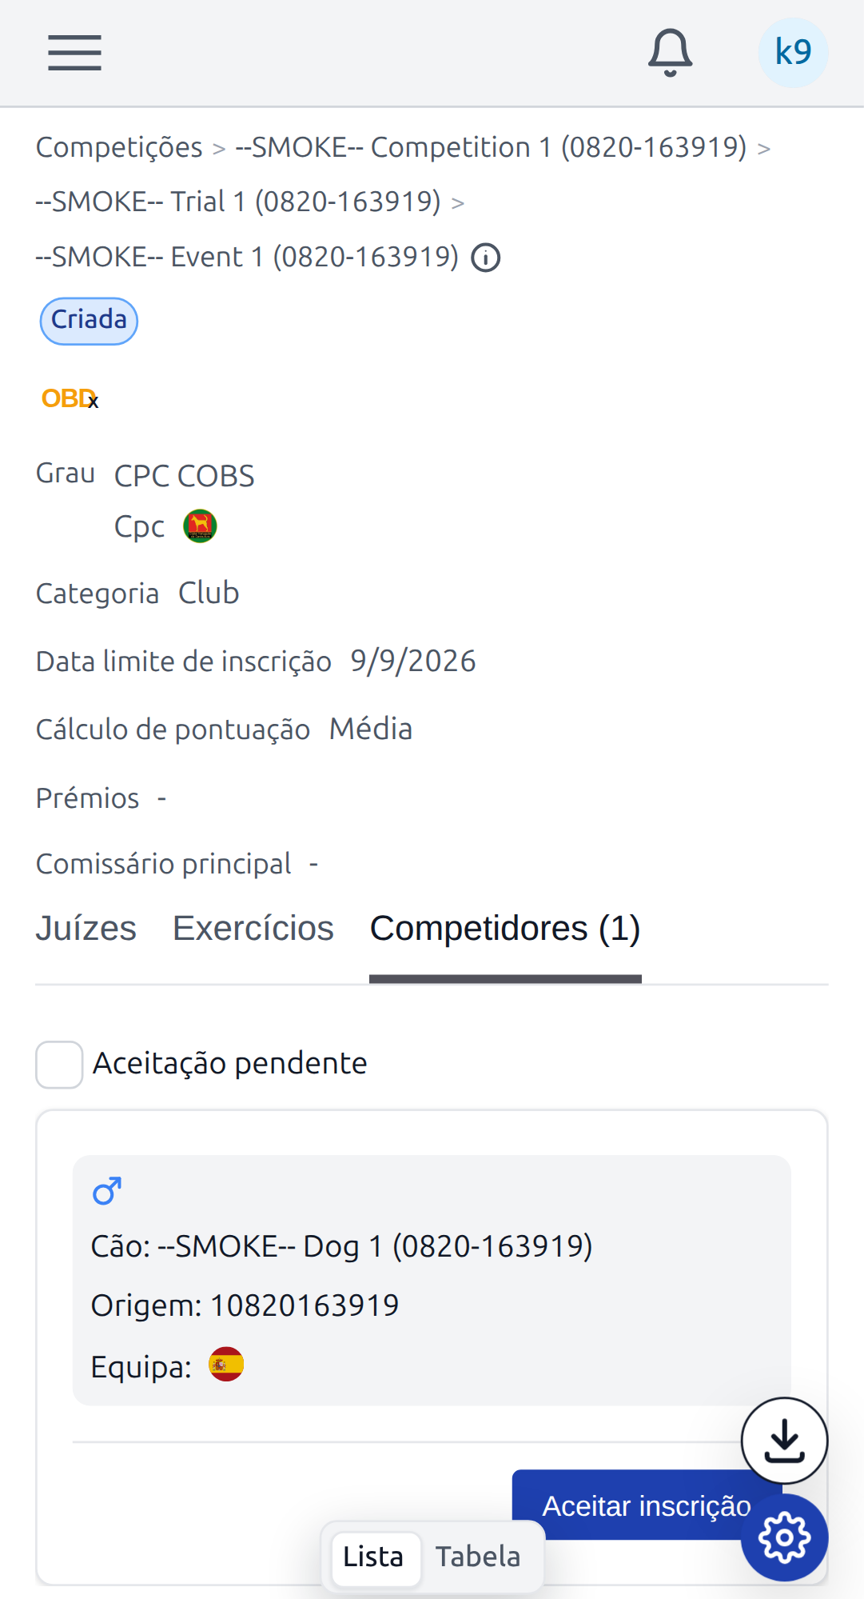
3 — PONTUAR A PROVA · PASSO 2 DE 8
Aceitar as inscrições
No separador Competidores, toque em Aceitar inscrição em cada cão que se inscreveu sozinho.

Slide 22
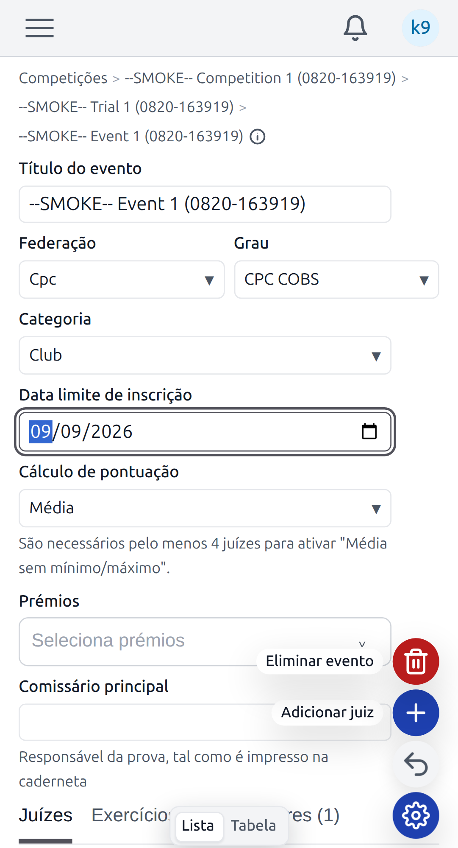
3 — PONTUAR A PROVA · PASSO 3 DE 8
Fechar as inscrições
Ponha a data limite de inscrição num dia já passado. A partir daí ninguém mais se consegue inscrever.

Slide 23
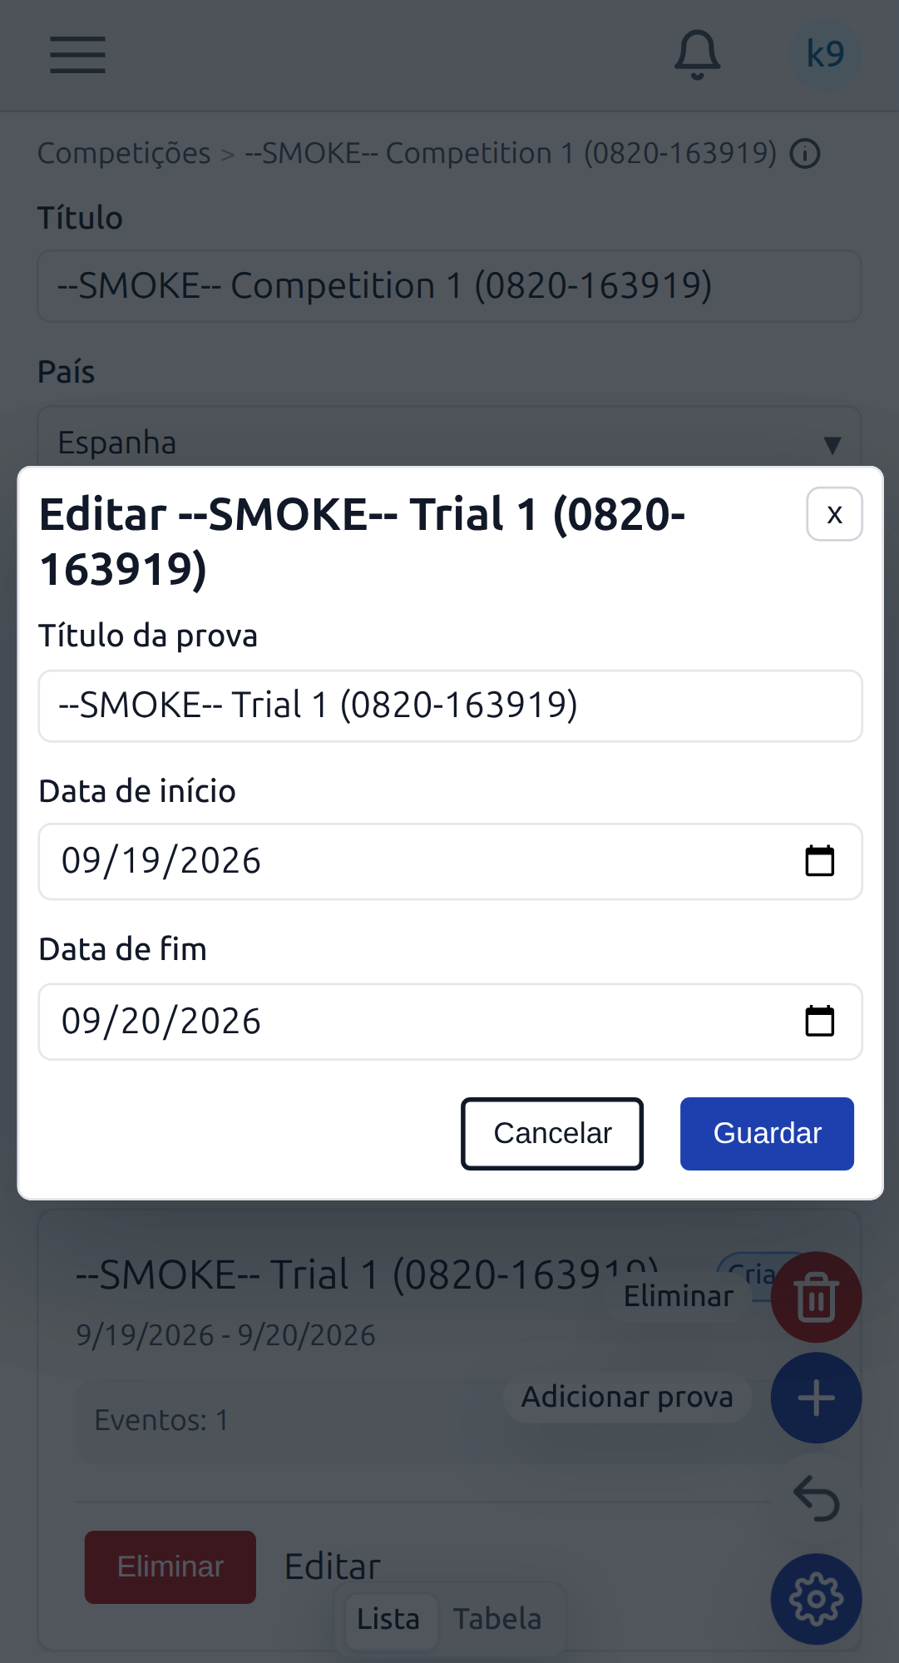
3 — PONTUAR A PROVA · PASSO 4 DE 8
Pôr a prova a decorrer
Mude as datas da prova para hoje. Só é possível pontuar enquanto a prova está a acontecer.

Slide 24
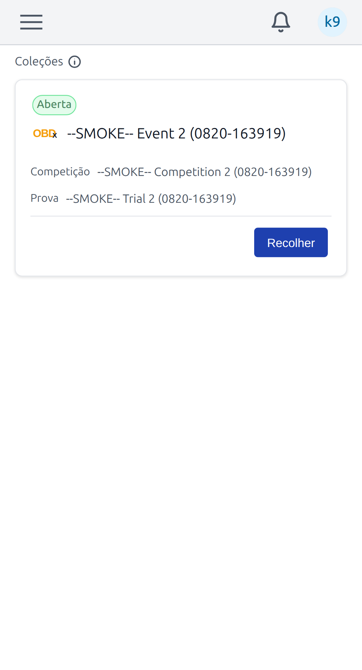
3 — PONTUAR A PROVA · PASSO 5 DE 8
Abrir a folha de notas
Em Coleções aparecem as provas que lhe cabe pontuar hoje. Toque na que quer abrir.

Slide 25
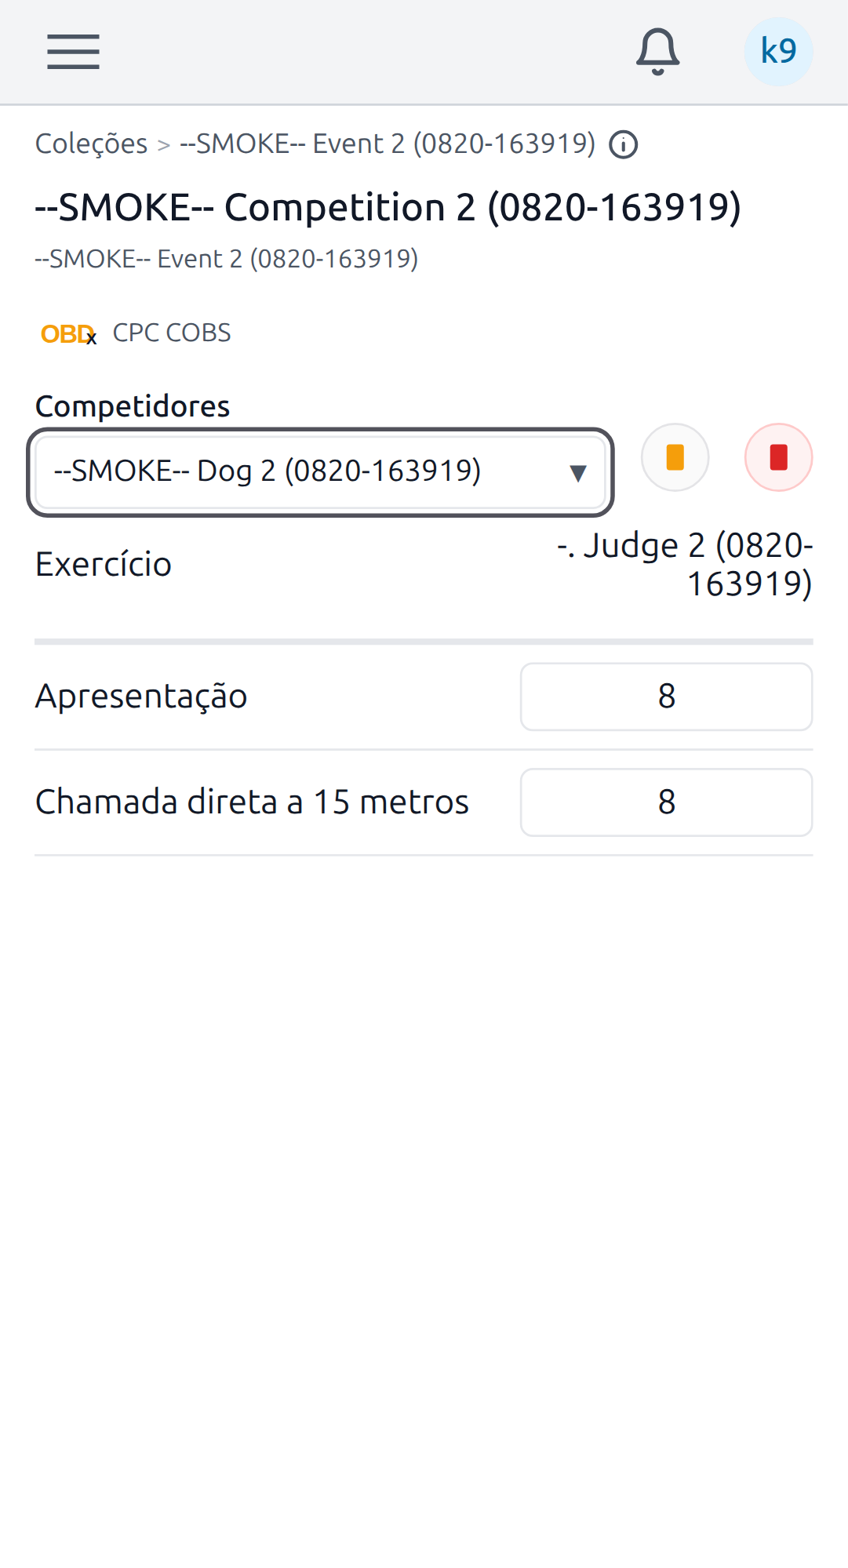
3 — PONTUAR A PROVA · PASSO 6 DE 8
Introduzir as notas
Escolha o competidor e escreva a nota de cada exercício. Guardam-se sozinhas, sem botão de gravar — e também funcionam sem internet.

Slide 26
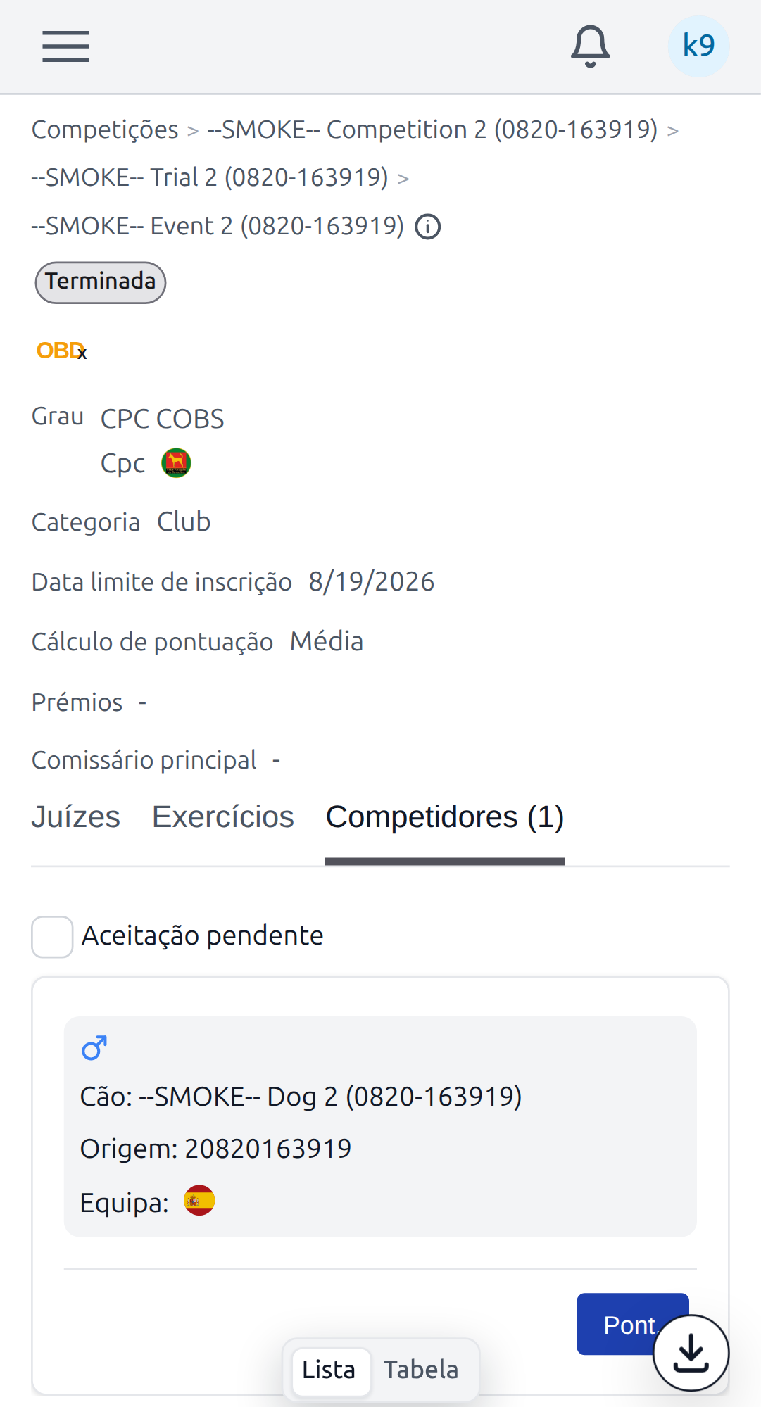
3 — PONTUAR A PROVA · PASSO 7 DE 8
A prova está a decorrer
Na página do evento aparece agora Pont. em cada competidor, sinal de que a prova arrancou.

Slide 27
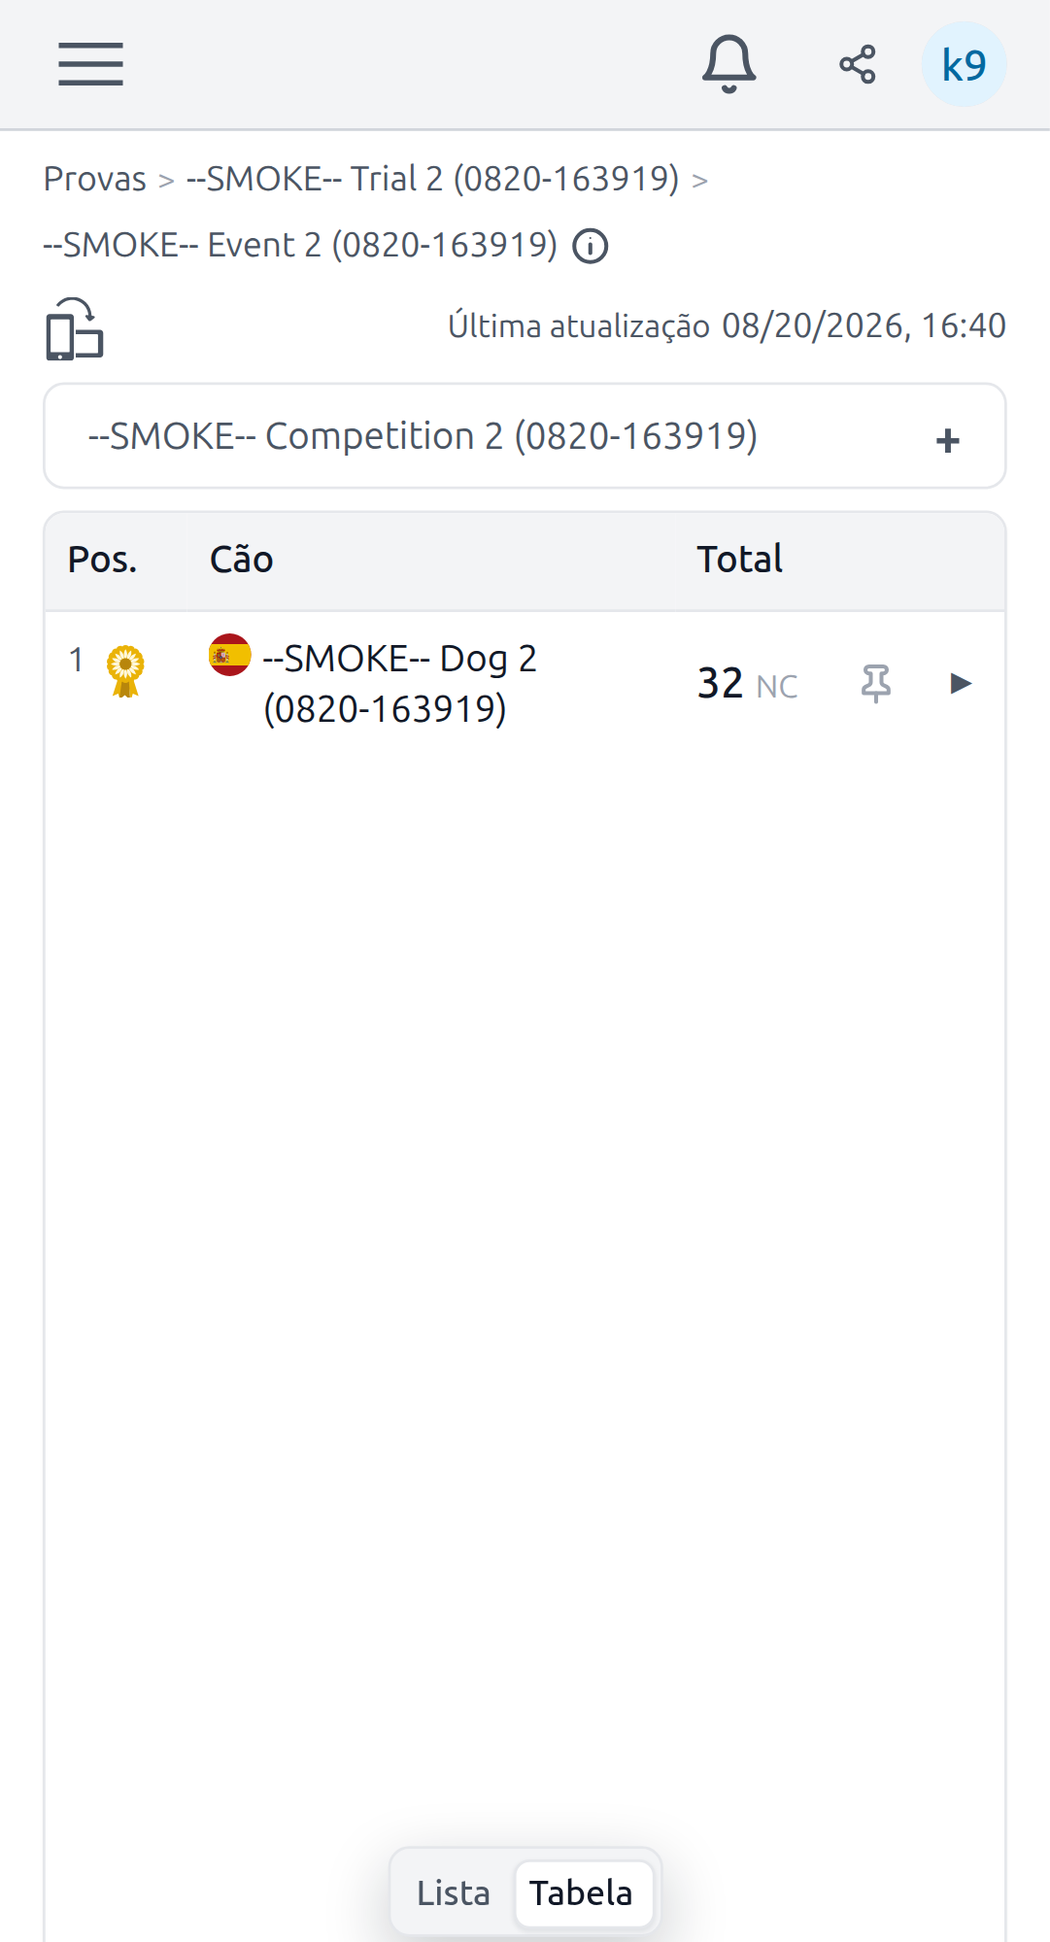
3 — PONTUAR A PROVA · PASSO 8 DE 8
Ver a classificação
A classificação é calculada a partir das notas e fica visível para todos.

Slide 28
PERCURSO
4 — Consultar provas
Encontrar provas e ver resultados, sem organizar nem inscrever nada.
▪ Para qualquer pessoa
▪ Não é preciso conta para consultar
▪ Vistas de lista, mapa e tabela
NESTE PERCURSO
1. Procurar uma prova
2. Ver os detalhes
3. Ver no mapa
4. Ver em tabela
5. Ver o detalhe de um competidor
6. Fixar quem lhe interessa

Slide 29
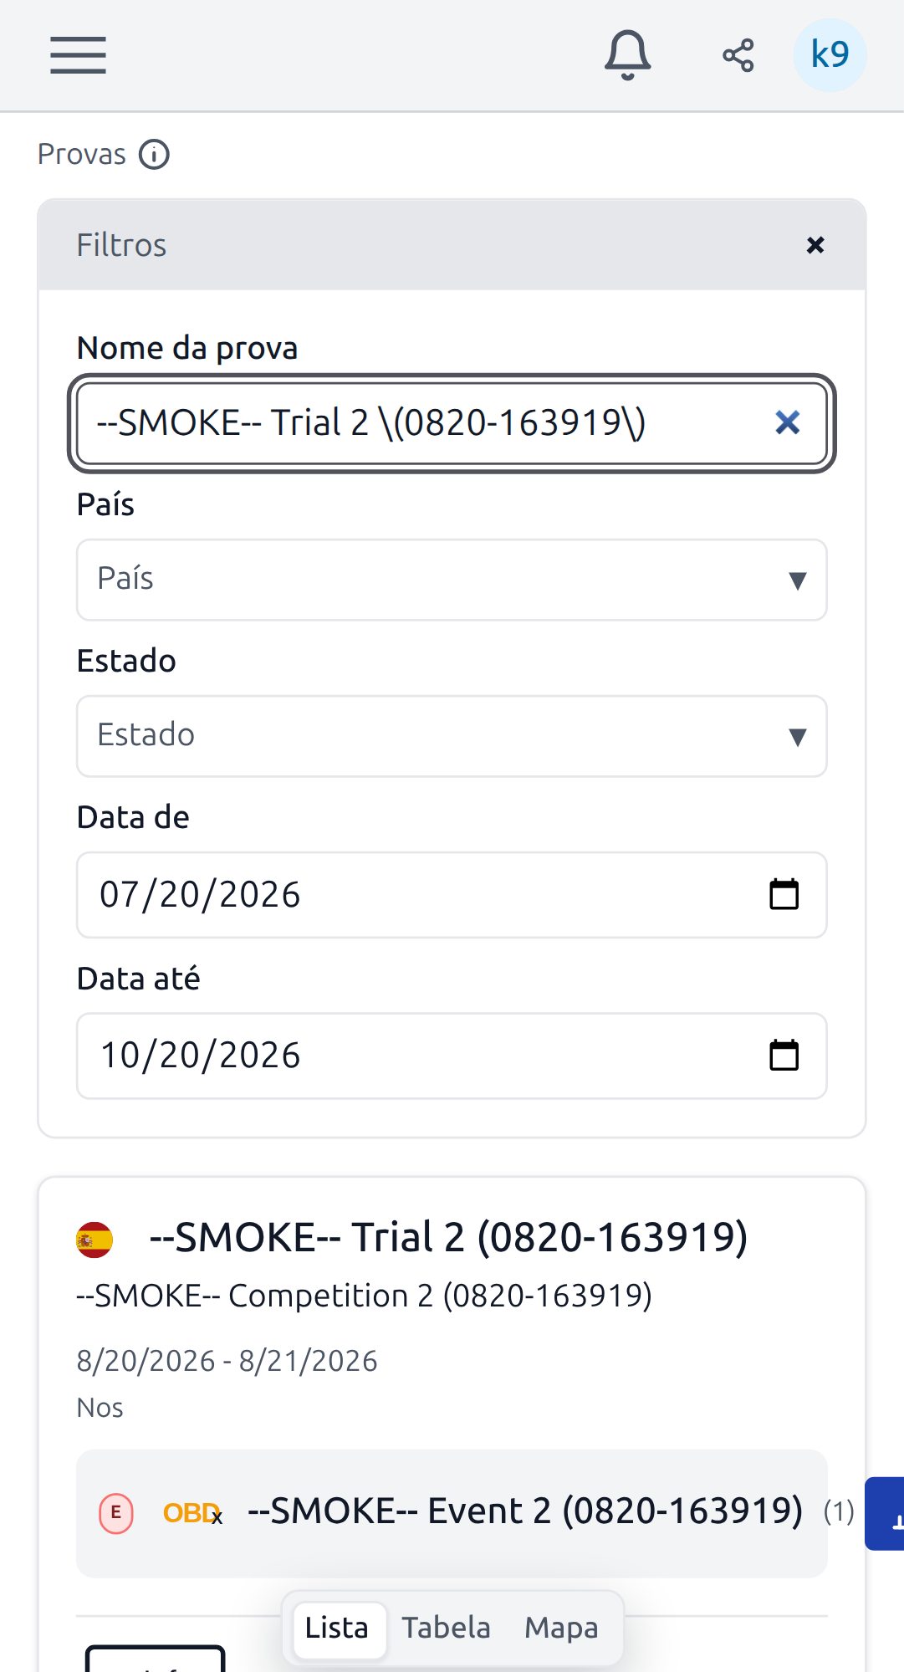
4 — CONSULTAR PROVAS · PASSO 1 DE 6
Procurar uma prova
Em Provas, abra Filtros e escreva o nome. Também pode filtrar por país e por datas.

Slide 30
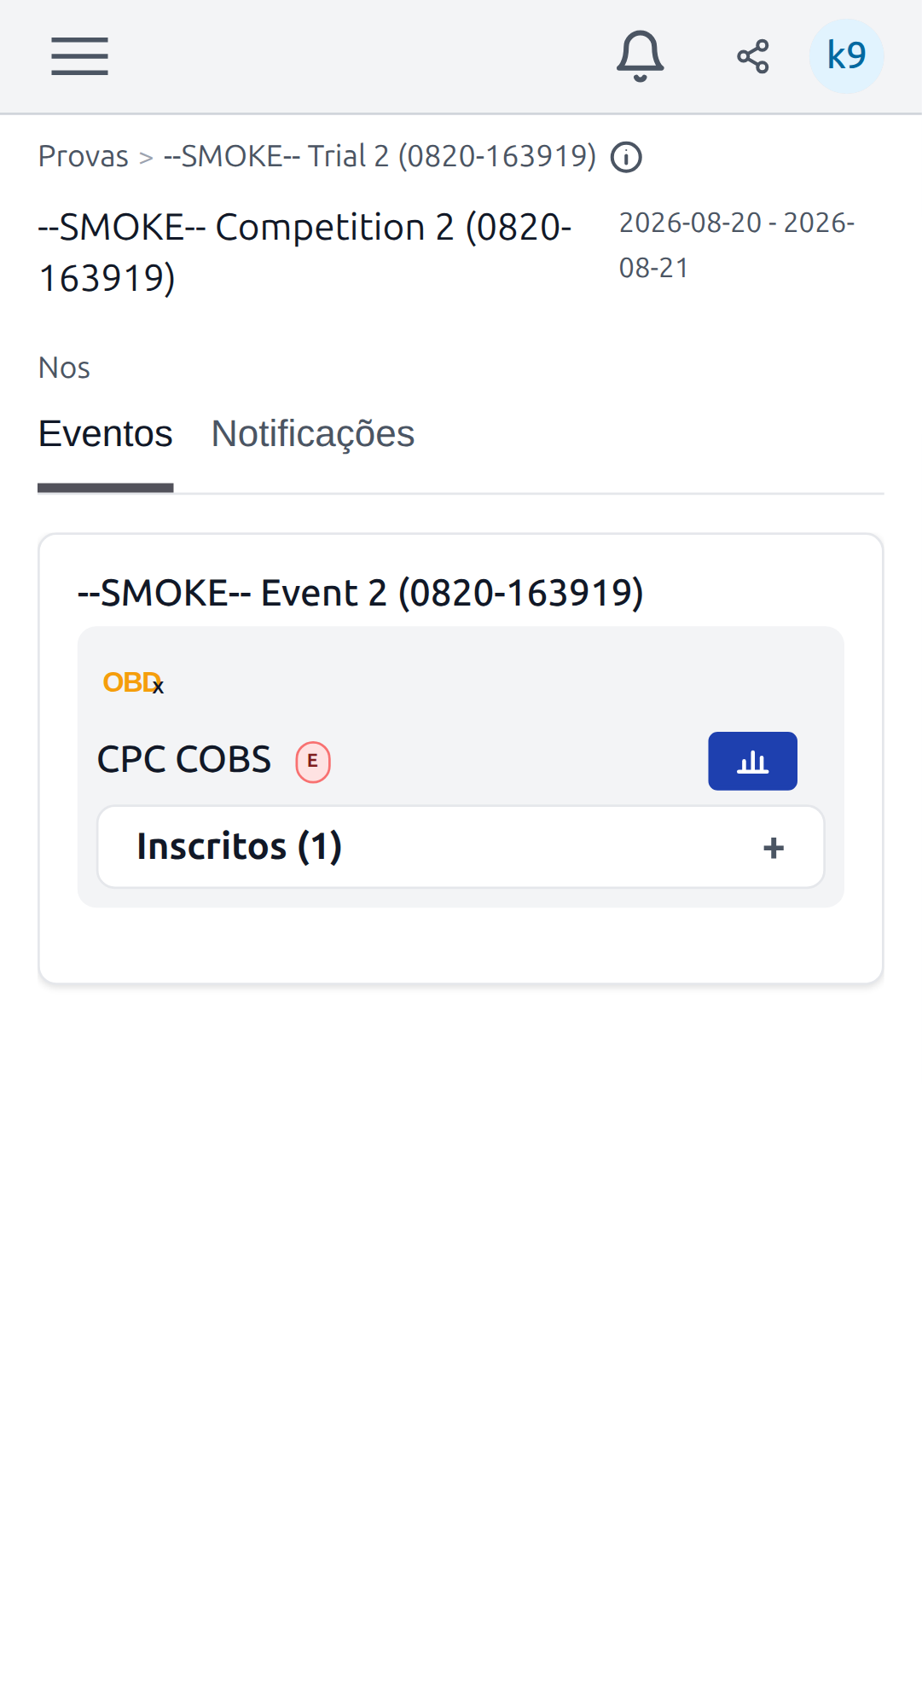
4 — CONSULTAR PROVAS · PASSO 2 DE 6
Ver os detalhes
O botão + Info abre a página da prova: datas, local e lista de inscritos.

Slide 31
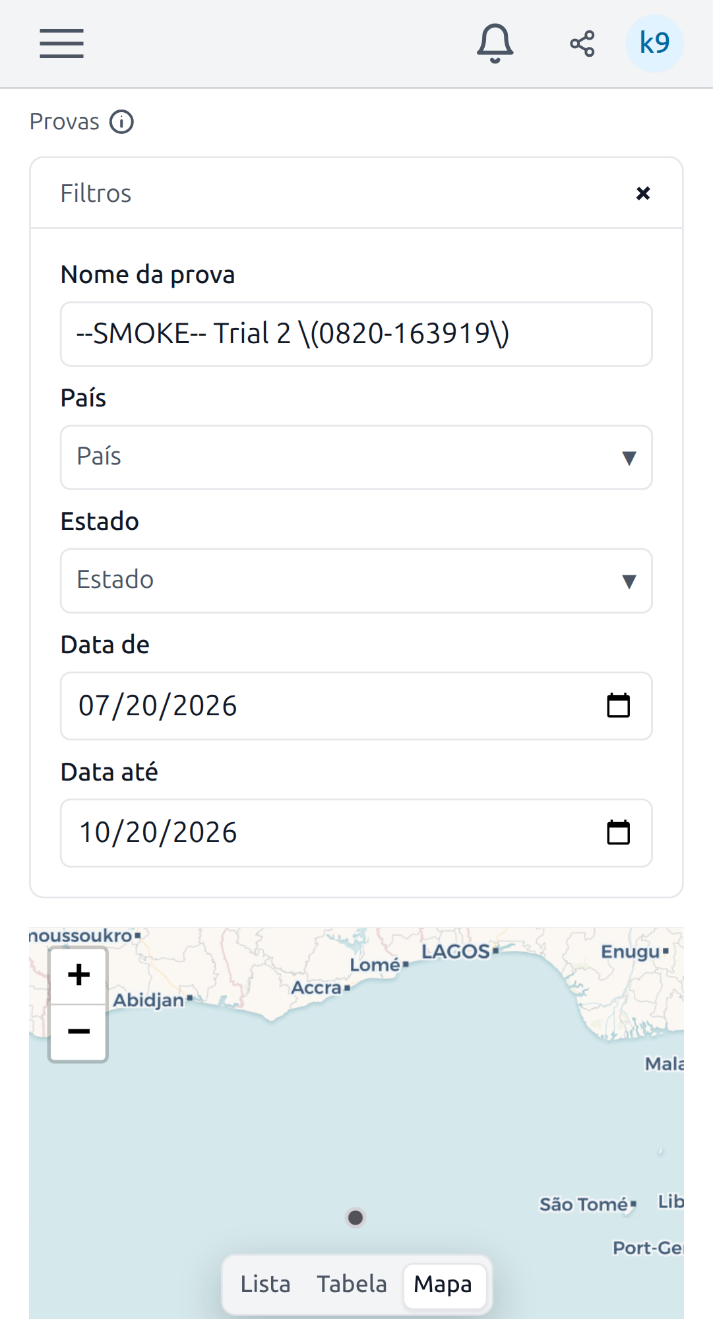
4 — CONSULTAR PROVAS · PASSO 3 DE 6
Ver no mapa
A vista Mapa mostra onde é cada prova. Útil para encontrar as que ficam perto.

Slide 32
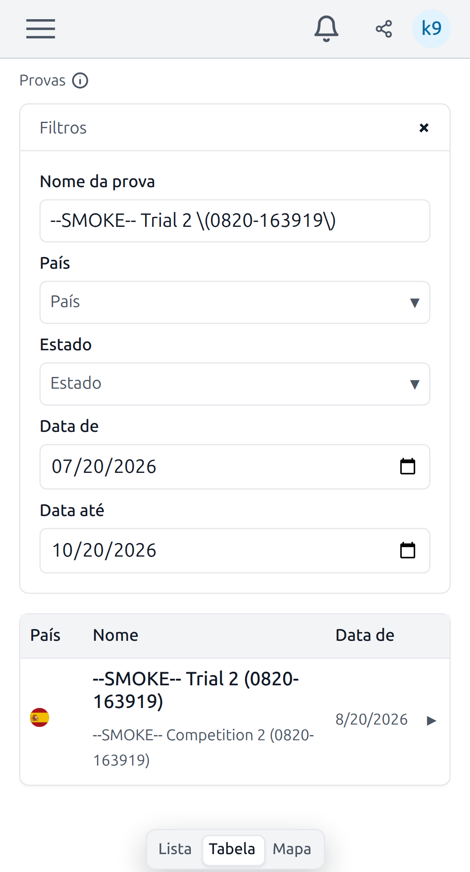
4 — CONSULTAR PROVAS · PASSO 4 DE 6
Ver em tabela
A vista Tabela compara várias provas de uma vez. Toque numa linha para a abrir.

Slide 33
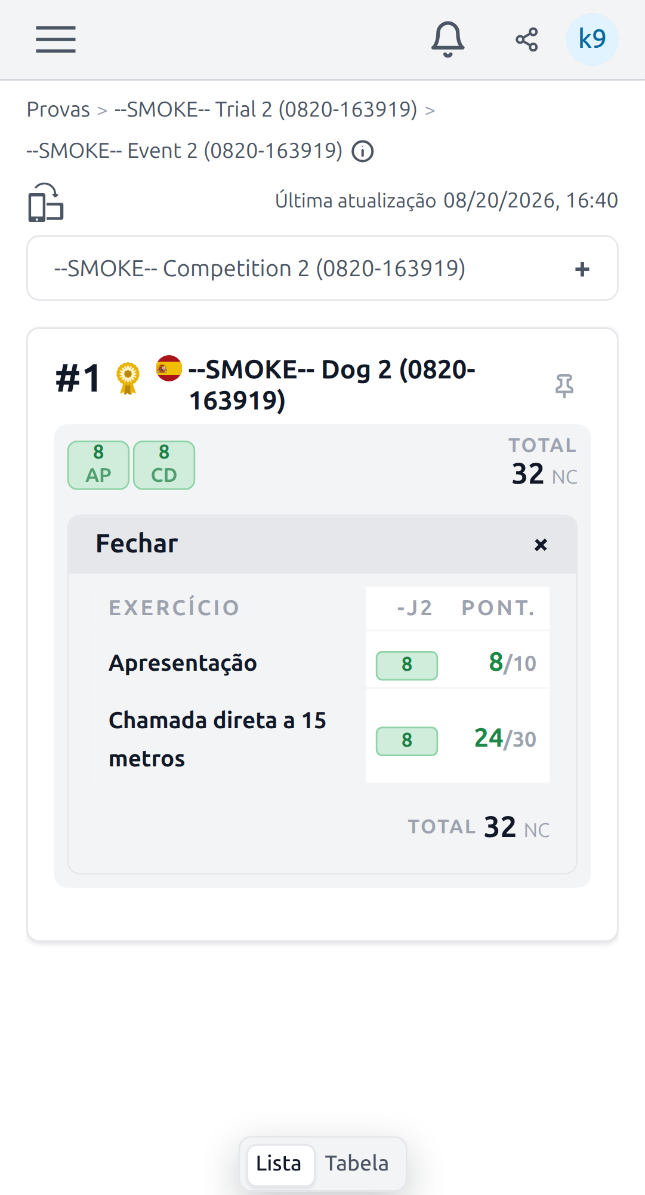
4 — CONSULTAR PROVAS · PASSO 5 DE 6
Ver o detalhe de um competidor
Na classificação, Ver detalhe mostra a pontuação exercício por exercício.

Slide 34
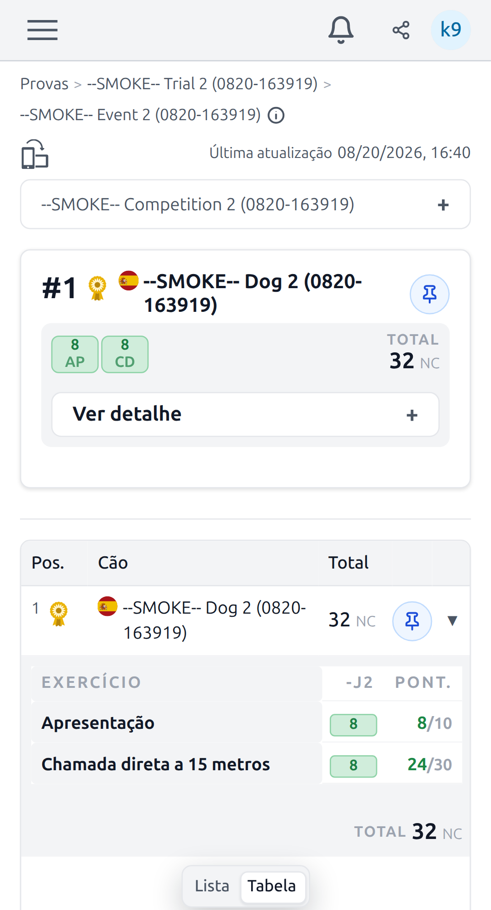
4 — CONSULTAR PROVAS · PASSO 6 DE 6
Fixar quem lhe interessa
Fixar mantém um competidor sempre à vista enquanto percorre a classificação.

Slide 35
Se algo não aparece
▪ Não consigo editar o evento — verifique se a prova já começou. Depois de arrancar, quase tudo fica bloqueado.
▪ Não consigo pontuar — a prova tem de estar a decorrer hoje e as inscrições fechadas.
▪ Não vejo a prova em Coleções — o email do coletor tem de ser o da sua conta.
▪ O cão não aparece na inscrição — só se pode inscrever um cão marcado como Próprio.
▪ Não vejo a classificação — só aparece depois de a prova arrancar.
▪ Aparece um aviso de notas pendentes — há provas suas com exercícios sem pontuar.
▪ Falta um campo obrigatório — os campos abrem-se por ordem; volte atrás e complete o anterior.

